Slide 1
第三章 Word 2019基础及其应用
毛科技 副教授、博士
Email：maokeji@zjut.edu.cn
手机：13858071291（51291）
计算机科学与技术学院

Slide 2
目 录
Office 2019简介
Word 2019 的基本知识
文档的编辑与排版
文档的图文混排
表格的编辑
论文的排版

Slide 3
3.1 Office 2019 简介

Slide 4
Office 2019 简介
Office 2019是一款由微软官方最新推出的办公软件
Office 2019仅能在Windows 10操作系统上运行
Office 2019比之前的版本新增了在线插入图表、横版翻页、墨迹书写等功能，使用更加简单、方便

Slide 5
Office 2019的特点
Excel软件上增加了更好的计算功能，可以在添加函数的时候提供更好的插入方式，内置的函数更加丰富。
在设计PPT方面也更新多种功能，提供了更好的图标设计方案，支持更好的UI界面，滚动查看PPT效果更好。
编辑Word效果更好。同时还提供了新的“沉浸式学习模式”，排版文章功能更好，调整文字间距、页面幅度等。
另外新版的Word也是可以朗读文章，增加了新的微软语音引擎，轻松将文字转换语音。

Slide 6
3.2 Word 2019 的基本知识

Slide 7
Word的基本知识
Word软件用来编辑排版文字、图表等信息形成各种不同类型的文档
图书、论文、报纸、期刊、广告、海报、网页等
编辑指对文字、图表的增加、删除、修改
排版指将文字、图表排练成出版发行格式
探讨在纸上、黑板上写文章的过程
除了Word以外，还有其它文字处理软件吗？
WPS、记事本、写字板等

Slide 8
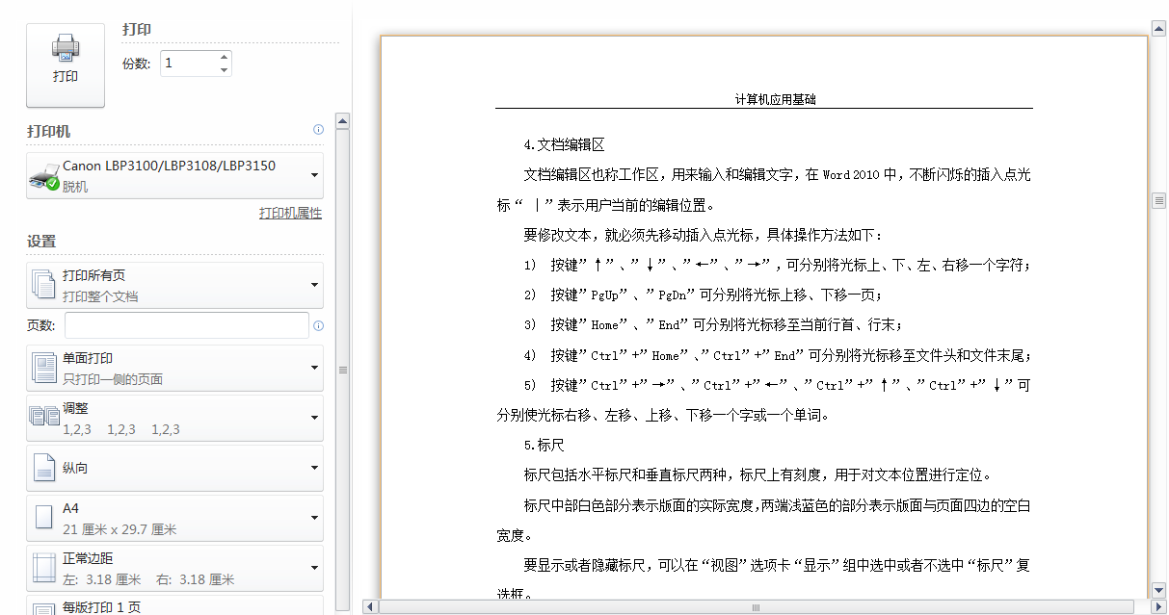
Word主要功能之一：输入、编辑、排版和打印

Slide 9
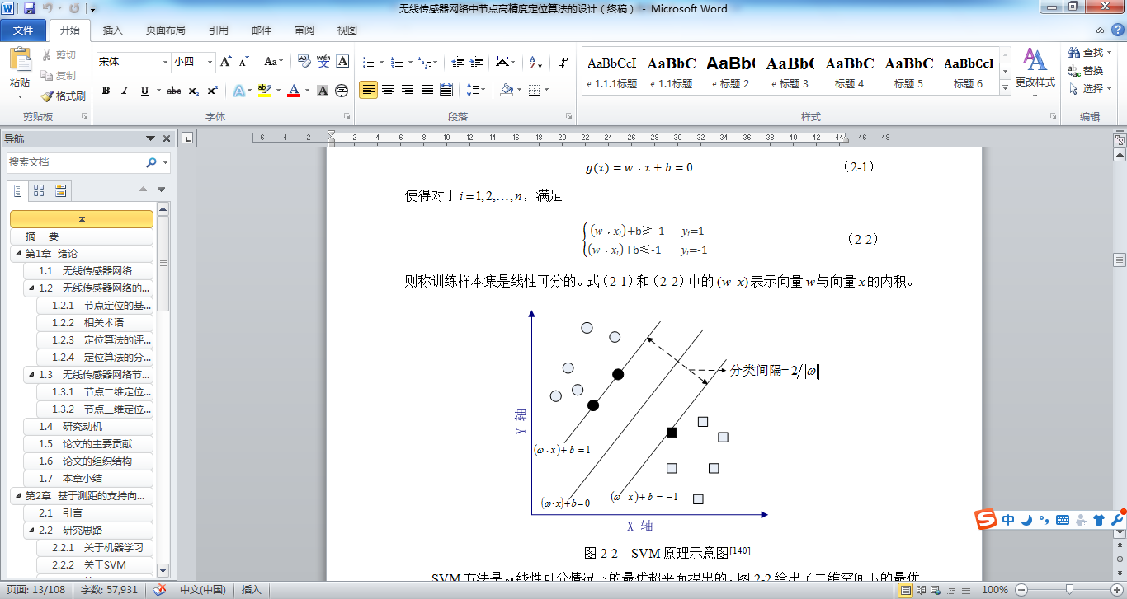
Word主要功能之二：书稿和学位论文

Slide 10
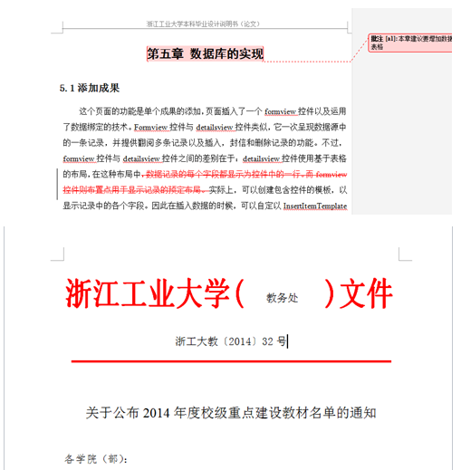
Word主要功能之三：文档的审查、批阅及公文的制作

Slide 11
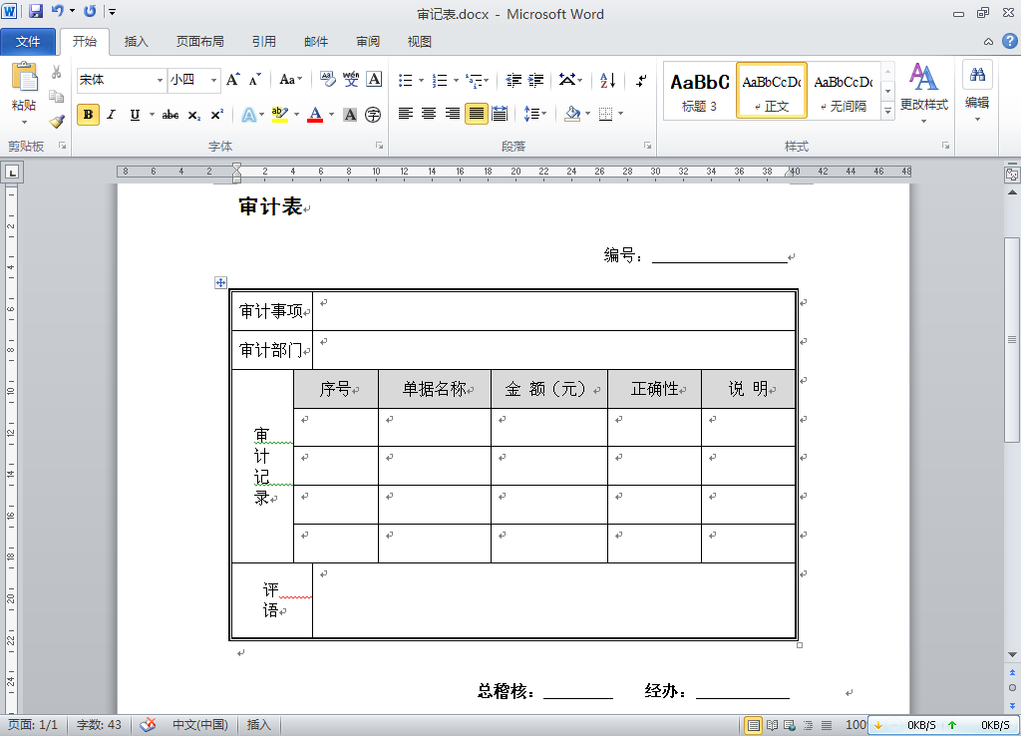
Word主要功能之四：表格的制作

Slide 12
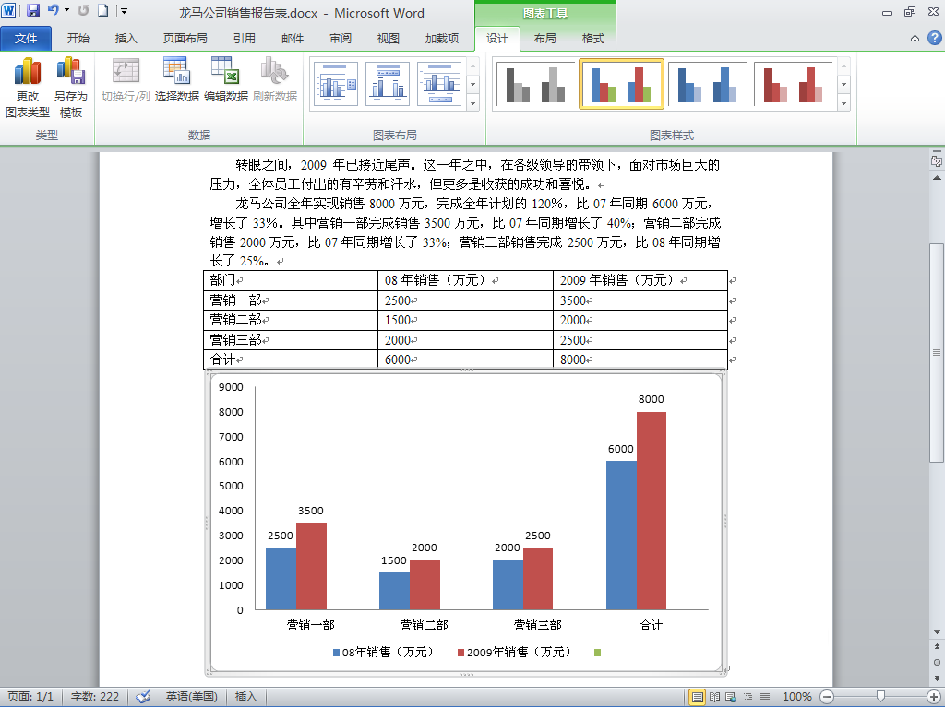
Word主要功能之五：图表的制作和数据分析

Slide 13
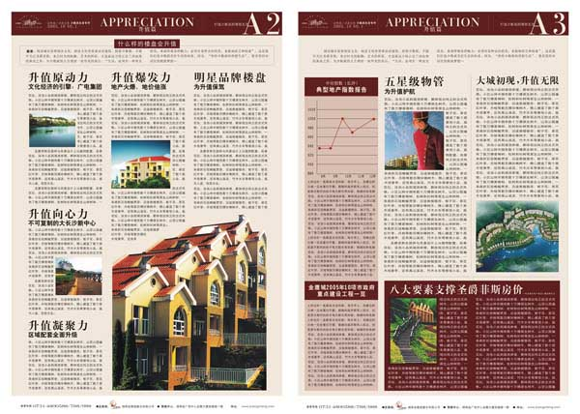

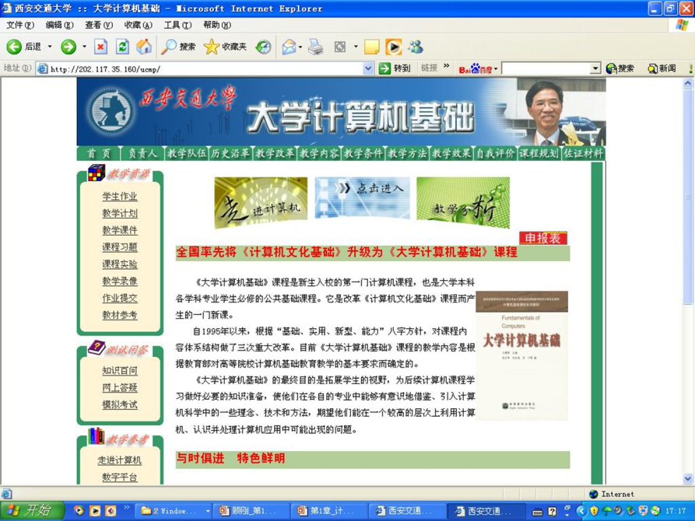

Word的其他功能：报纸、海报、网页、广告

Slide 14
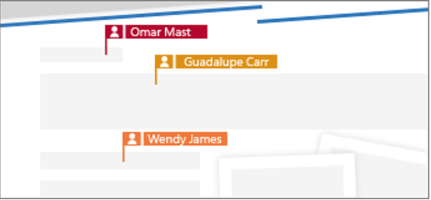
Word 2019的新增功能
实时查看其他人的更改
当其他人与您共同处理一个文档时，您将看到他们的状态和他们正在进行的更改。

Slide 15
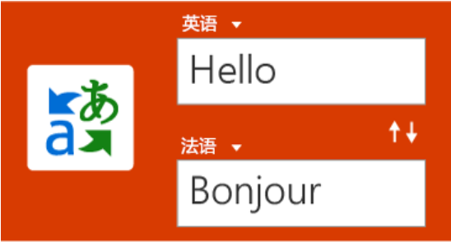
Word 2019的新增功能
打破语言障碍
使用 Microsoft Translator 将单词、短语或句子翻译成另一种语言。 可从功能区的“审阅”选项卡完成此操作。

Slide 16
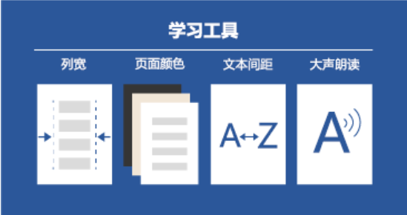
Word 2019的新增功能
改善阅读体验
放松你的双眼。 调整文本间距、列宽和页面颜色。
或倾听 Word 朗读文档，并在朗读时突出显示文本。

Slide 17
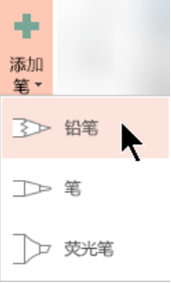
Word 2019的新增功能
使用数字笔来进行绘图和书写
一套可定制的便携式数字笔（和铅笔！ ）可让你以自然的方式来撰写文档。 突出显示重要内容、绘图、将墨迹转换为一种形状或进行数学运算。

Slide 18
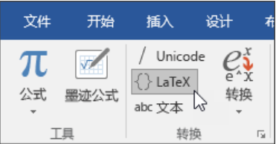
Word 2019的新增功能
在公式中使用 LaTeX 语法
支持使用 LaTeX 数学语法来创建和编辑数学公式。
从“公式”选项卡中选择 LaTeX 格式进行公式编写。

Slide 19
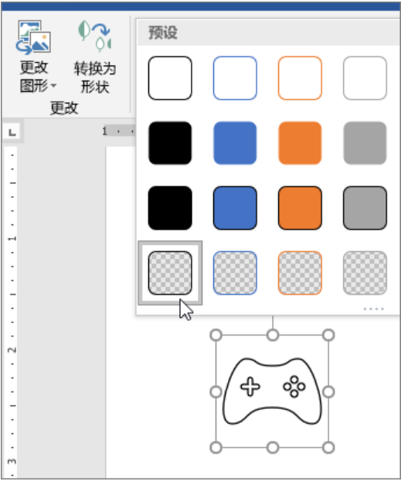
Word 2019的新增功能
添加图标和 SVG
在文档中添加图标或其他可缩放矢量图形 (SVG)。 更改它们的颜色、应用各种效果，并根据自己的需求来对其进行调整。

Slide 20
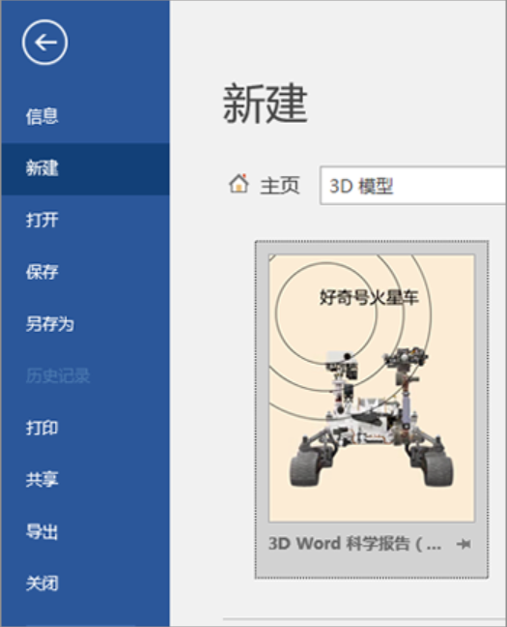
Word 2019的新增功能
通过3D图像获取所有角度
轻松插入 3D 模型，然后将其 360 度全方位旋转。 你的读者也将能够对其进行旋转。

Slide 21
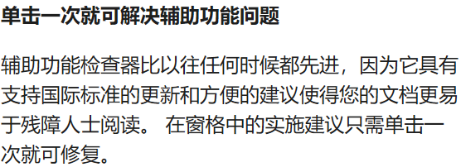

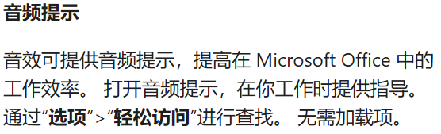
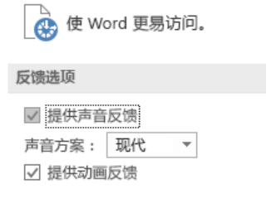
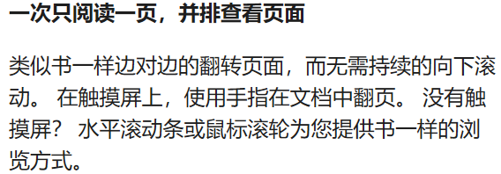
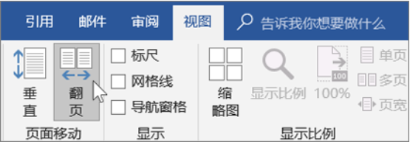
Word 2019的新增功能
辅助功能改进

Slide 22
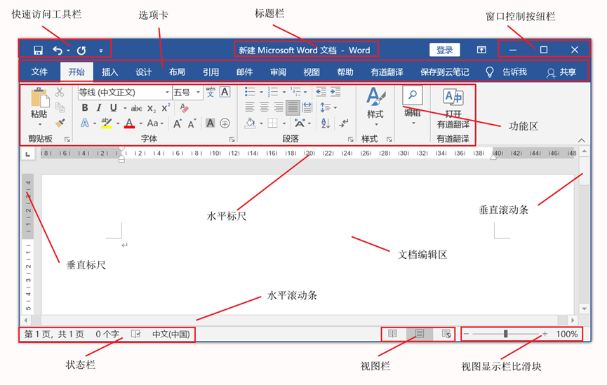
Word 2019的工作窗口

Slide 23
Word 2010的概述
1
Word 2019的工作窗口
快速访问工具栏
程序控制图标
“撤消”按钮
快速访问工具栏位于工作界面的顶部，用于快速执行某些操作。
“恢复/重复”按钮
“保存”按钮
标题栏和窗口控制按钮
“最小化”按钮
“关闭”按钮
标题栏位于快速访问工具栏右侧，用于显示文档和程序的名称，窗口控制按钮位于工作界面的右上角，单击窗口控制按钮，可以最小化、最大化/恢复或关闭程序窗口。
“最大化/恢复”按钮

Slide 24
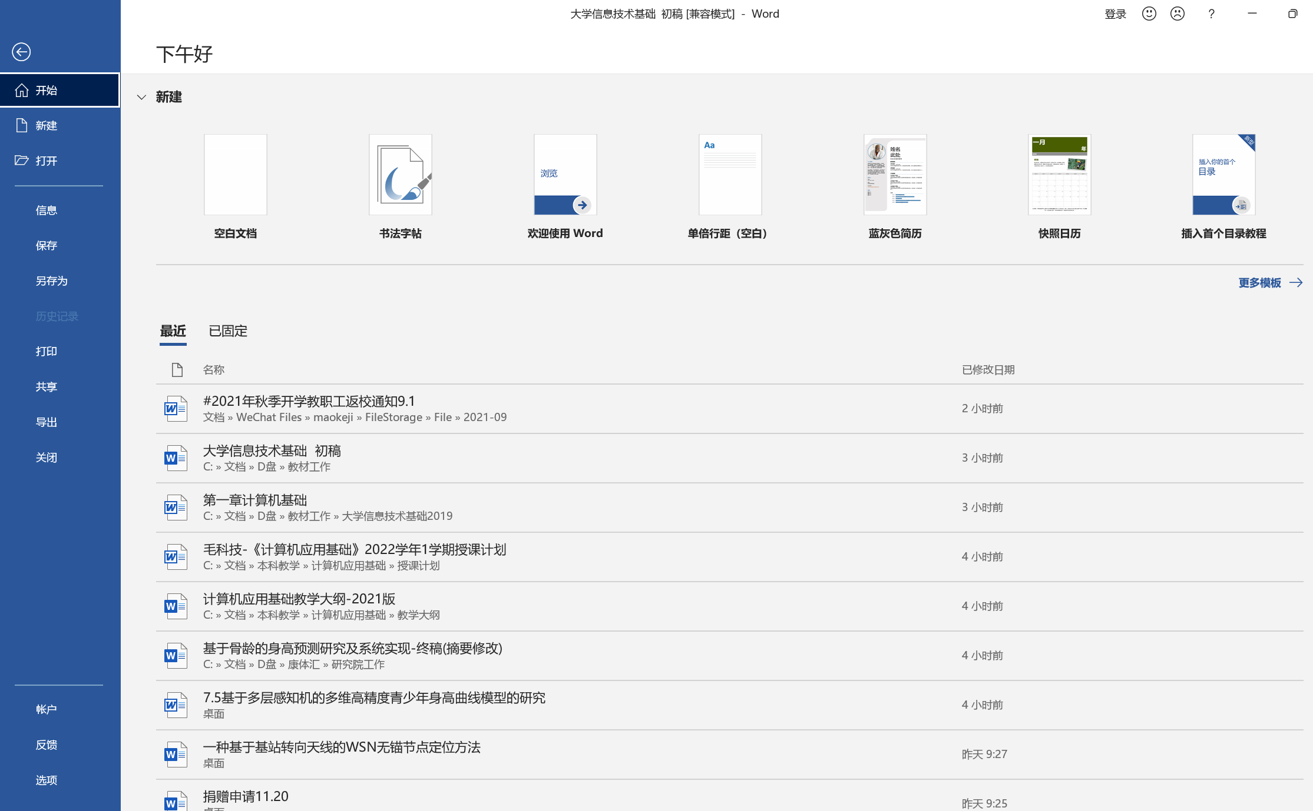
Word 2010的概述
1
Word 2019的工作窗口
文件选项卡
功能区
功能区位于标题栏下方，几乎包括了Word2019所有的编辑功能，单击功能区上方的选择卡，下方显示与之对应的编辑工具。

Slide 25
Word 2010的概述
1
Word 2019的工作窗口
文档编辑区
文档编辑区是用来输入和编辑文字的区域，在Word 2019中，不断闪烁的插入点光标“ ｜”表示用户当前的编辑位置。
要修改某个文本，就必须先移动插入点光标，具体操作方法如下：
(1) 按键<↑>、<↓>、<←>、<→>，可分别将光标上、下、左、右移一个字符；
(2) 按键<PgUp>、<PgDn>可分别将光标上移、下移一页；
(3) 按键<Home>、<End>可分别将光标移至当前行首、行末；
(4) 按键<Ctrl>>+<Home>、<Ctrl>+<End>可分别将光标移至文件头和文件末尾；
(5) 按键<Ctrl>+<→>、<Ctrl>+<←>、<Ctrl>+<↑>、<Ctrl>+<↓>可分别使光标右移、左移、上移、下移一个字或一个单词。

Slide 26
Word 2010的概述
1
Word 2019的工作窗口
标尺
标尺包括水平标尺和垂直标尺两种，标尺上有刻度，用于对文本位置进行定位。
利用标尺可以设置页边距、字符缩进和制表位。
标尺中部白色部份表示版面的实际宽度，两端浅蓝色的部分表示版面与页面四边的空白宽度
在“显示”组中选中“标尺”复选框，将标尺显示在文档编辑区。
滚动条
滚动条可以对文档进行定位，文档窗口有水平滚动条和垂直滚动条。
单击滚动条两端的三角按钮或用鼠标拖动滚动条可使文档上下滚动。

Slide 27
Word 2010的概述
1
Word 2019的工作窗口
状态栏
状态栏位于窗口左下角，用于显示文档页数、字数及校对信息等
视图栏和视图显示比滑块
视图栏和视图显示比滑块位于窗口右下角，用于切换视图的显示方式以及调整视图的显示比例。

Slide 28
Word 2010的概述
Word 2019的视图方式
页面视图：按照文档的打印效果显示文档，具有“所见即所得”的效果，在页面视图中，可以直接看到文档的外观、图形、文字、页眉、页脚等在页面的位置，这样，在屏幕上就可以看到文档打印在纸上的样子，常用于对文本、段落、版面或者文档的外观进行修改。
阅读版式视图：适合用户查阅文档，用模拟书本阅读的方式让人感觉在翻阅书籍。
大纲视图：用于显示、修改或创建文档的大纲，它将所有的标题分级显示出来，层次分明，特别适合多层次文档，使得查看文档的结构变得很容易。
Web版式视图：以网页的形式来显示文档中内容
草稿视图：草稿视图类似之前的Word 中的普通视图，该图只显示了字体、字号、字形、段落及行间距等最基本的格式，但是将页面的布局简化，适合于快速键入或编辑文字并编排文字的格式。

Slide 29
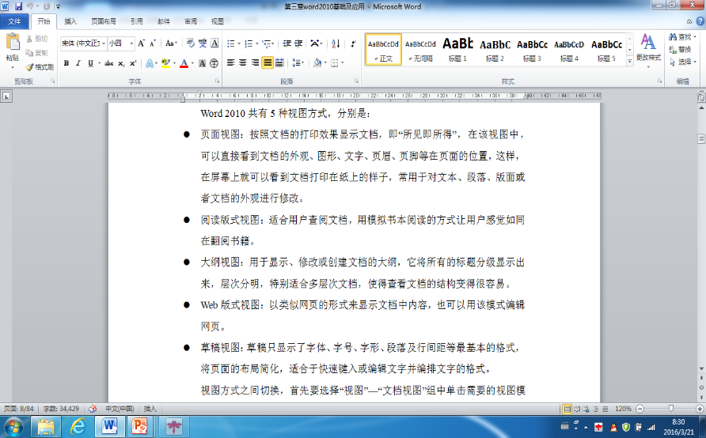
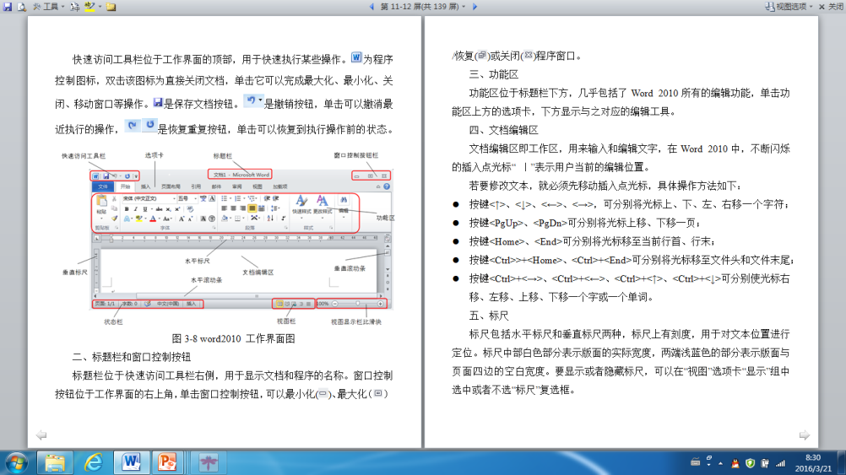
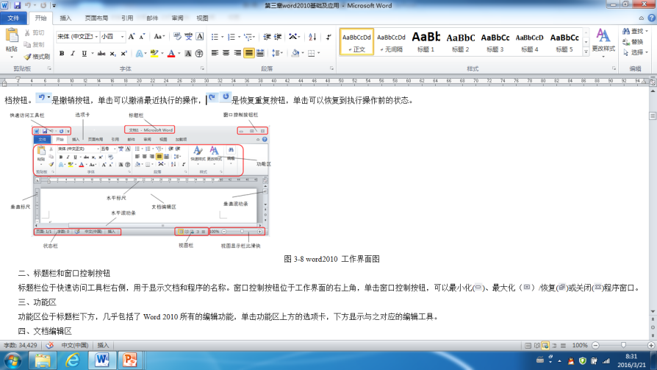
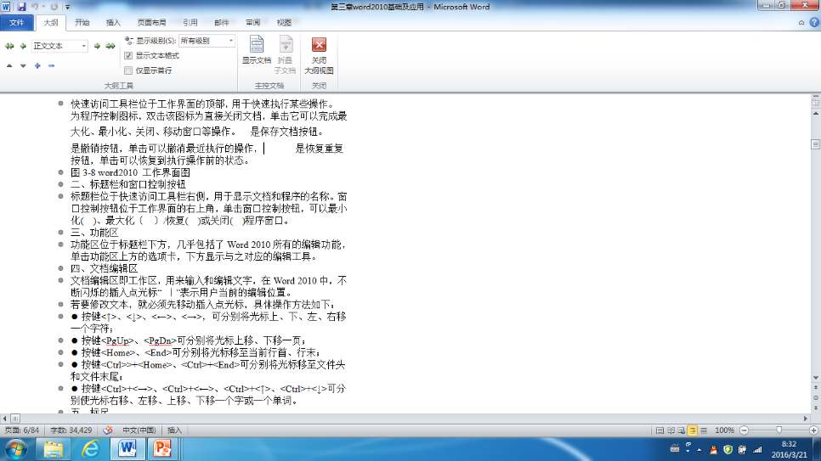
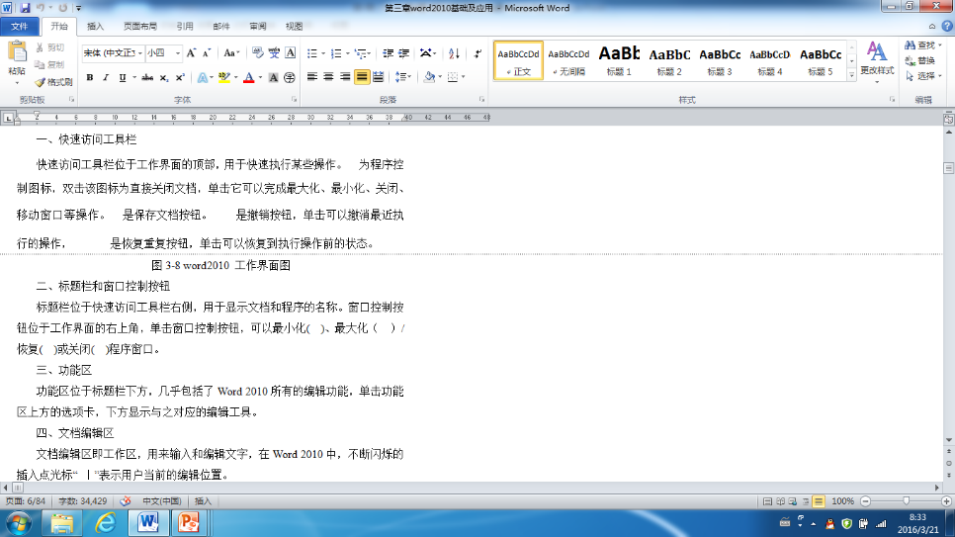

Slide 30
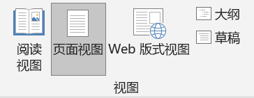

Word 2010的概述
切换视图方式
选择“视图”选项卡，在“文档视图”组中单击需要的视图模式按钮。
分别单击视图栏视图快捷方式图标，即可选择相应的视图模式
页面视图
Web版式视图
阅读版式视图

Slide 31
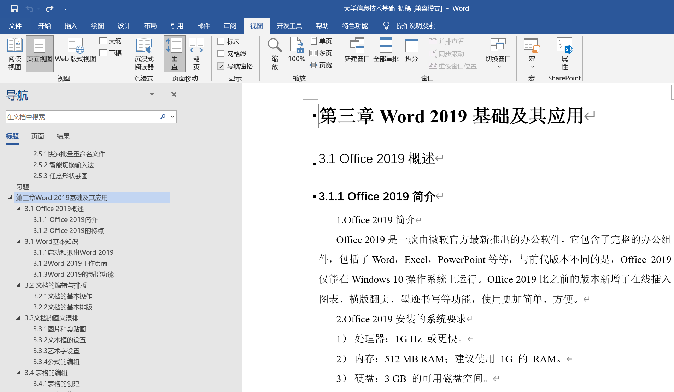
Word 2010的概述
导航窗格视图
该视图是一个独立的窗格，能显示文档的标题列表，使用导航视图可以方便用户对文档结构进行快速浏览。
选“视图”选项卡，在“显示”组中选中“导航窗格”复选框，将打开导航窗格视图，

Slide 32
3.3 文档的编辑与排版

Slide 33
实例一
实例一：新建一个Word文档，命名为“实例一”，将图3-4实例中的内容输入到word文档中并按以下要求进行排版，排版结束后将刚文档保存为PDF的格式。
1、题目“科学因普及而有力量”采用楷体三号、加粗、段前段后各0.5行，并用*的编号在文档的底端插入脚注，内容为“引自百度百科”；
2、将“作者：郑念”用黑体四号、斜体、段前段后各0.5行表示；
3、为文中最后一段设置10%的绿色底纹和蓝色底纹的三维边框；
4、正文中所有汉字采用宋体五号，所有数字和字母采用Times New Roman五号，段前段后0行，1.5倍行距，首行缩进两个字符；
5、将文中第二段的段前距设置为6磅，段后距设置为5磅，并将字间距设置为加宽2.3磅；
6、设置页眉，页眉为“科学因普及而有力量”，并在页脚上设置“第X页 共Y页”格式的页码；
7、设置该页面上下页边距各为2厘米，左右各为2.5厘米，纵向，A4；
8、将最后两段文字分为两栏，第一栏为21个字符，第二栏为20个字符；
9、将标题加上超链接，链接到浙江工业大学主页（www.zjut.edu.cn）；
10、将第一段进行首字下沉，下沉2行，并在标题上插入批注，内容为你的名字和学号。
11、查找正文中出现的所有名人名字，用红色突出显示。
12、将正文中出现的所有“科学”字样替换为“Science”。

Slide 34
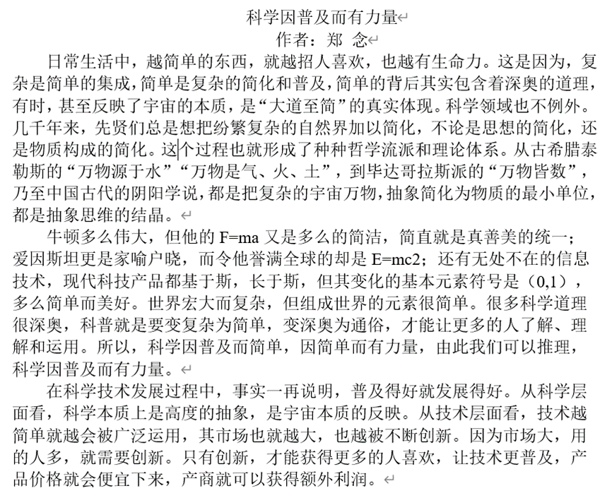

Slide 35
一、文档的创建与使用
当启动Word后，它就自动打开一个新的空文档并暂时命名为“文档1”（对应的默认磁盘文件名为doc1.docx，word2019的后缀名为.docx）。如果在编辑文档的过程中需要另外创建一个或多个新文档时，可以用以下方法之一来创建：
方法一：执行“文件/新建”命令。
方法二：按组合键Alt + F打开“文件”选项卡，执行“新建”命令（或直接“N”键）。
方法三：按快捷键Ctrl + N。
若是打开已存在的文档，在资源管理器中，双击带有Word文档图标 的文件名是打开Word文档最快捷的方式。除此之外，打开一个或多个已存在的Word文档，还有下列常用方法：
方法一：执行“文件/打开”命令；
方法二：按快捷键Ctrl + O。

Slide 36
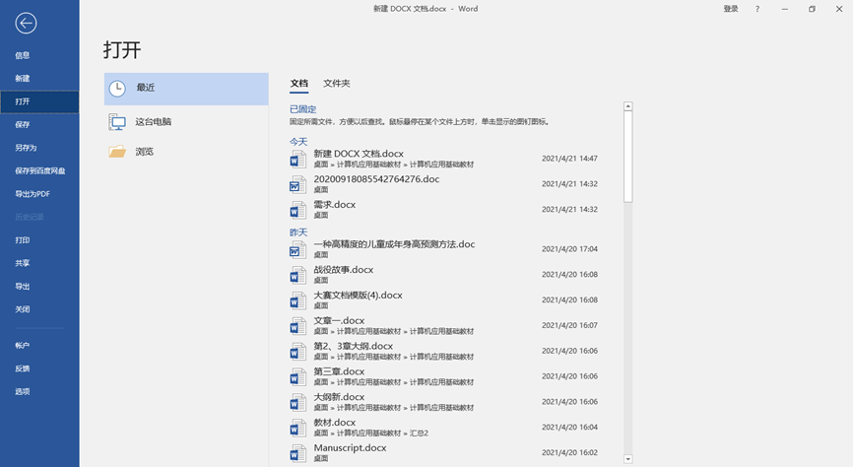
若是要打开最近使用过的文档，有两种常用的操作方法：
方法一：执行“文件/最近所用文件”命令，出现“最近所用文件”命令菜单，如图所示；然后分别单击“最近的位置”和“最近使用的文档”栏目中所需要文件夹和Word文档名，即可打开用户指定的文档。

Slide 37
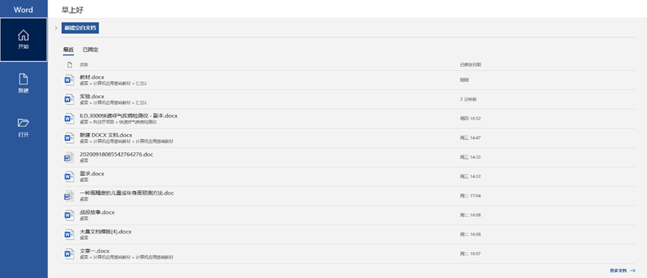
方法二：若当前已存在打开的一个（或多个）Word文档，则鼠标右击任务栏中“已打开Word文档”按钮，此时会弹出一个名为“最近”的列表框，如图所示。列表框中含有最近使用过的word文档，单击需要打开的文档名，即可打开用户指定的文档。默认情况下，“最近”列表框中保留10个最近使用过的Word文档名。

Slide 38
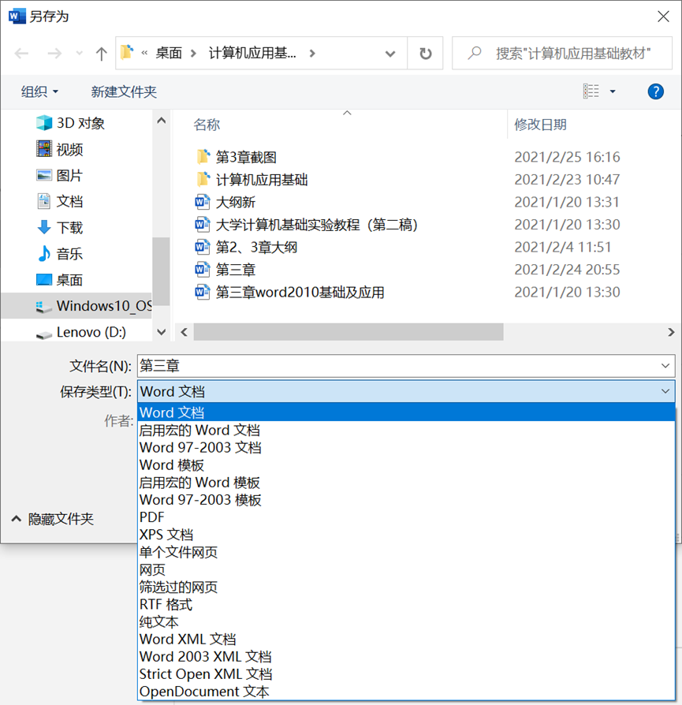
二、文档的保存和保护
保存新建的文档常用方法有如下几种：
方法一：单击标题栏“保存”按钮 。
方法二：执行“文件/保存”命令。
方法三：按快捷键Ctrl + S。

Slide 39
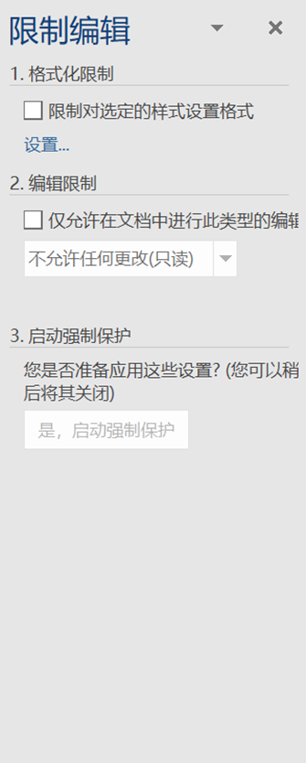
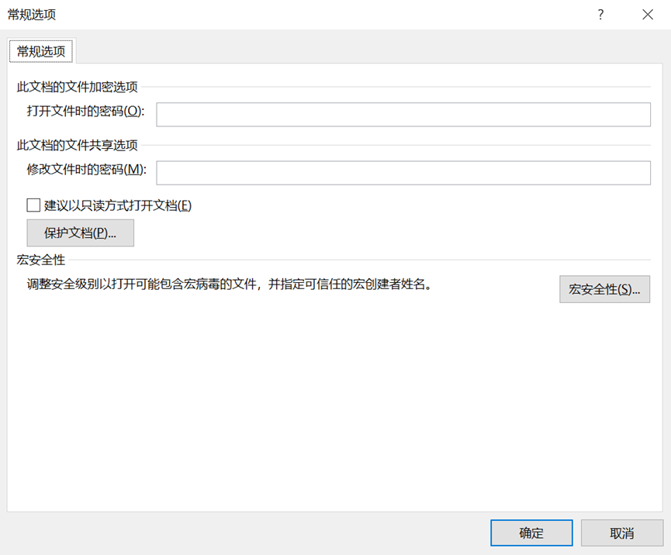
保护文档主要从以下几个方面进行：
1、设置“打开权限密码”
2、设置修改权限密码
3、设置文件为“只读”属性
4、对文档中的指定内容进行编辑限制

Slide 40
Word 2010的概述
三、文档的输入
插入点：在窗口工作区的左上角有一个闪烁着的黑色竖条“|”称为插入点，它表明输入字符将出现的位置。输入文本时，插入点自动后移。
自动换行：Word有自动换行的功能，当输入到每行的末尾时不必按Enter键，Word就会自动换行，只有单设一个新段落时才按Enter键。按Enter键标识一个段落的结束，新段落的开始。

Slide 41
40
中英文输入：中文Word即可输入汉字，又可输入英文
英文单词3种书写格式的转换：反复按Shift+F3键，会使选定的英文，在“首字母大写”、“全部大写”、“全部小写”3种格式中循环切换。
插入和改写状态：单击状态栏上“插入”/“改写”或按Insert键，将会在“插入”和“改写”状态之间转换。

Slide 42
1.“即点即输”
利用“即点即输”功能，可以在文档空白处的任意位置处快速定位插入点和对齐格式设置，输入文字、插入表格、图片和图形等内容。
当将鼠标指针“I”移到特定格式区域时，“即点即输”指针形状发生变化，即在鼠标指针“I”附近（上、下、左、右）出现将要应用的格式图标，表明双击此处将要应用的格式设置，这些格式包括：左对齐、居中、右对齐、左缩进、左侧或右侧文字环绕。

Slide 43
2. 插入符号
在输入文本时，一些键盘上没有的特殊的符号（如俄、日、希腊文字符，数学符号，图形符号等），除了利用汉字输入法的软件盘外，Word还提供“插入符号”的功能。
插入符号的具体操作步骤如下：
① 把插入点移至要插入符号的位置（插入点可以用键盘的上、下、左、右箭头键来移动，也可以移动“I”型鼠标指针到选定的位置并左击鼠标）；

Slide 44
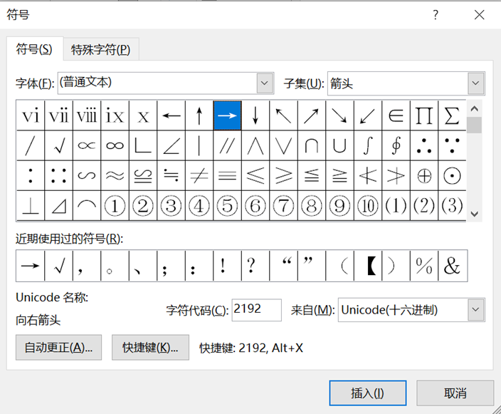
② 执行“插入/符号/符号”命令，在随之出现的列表框
中，上方列出了最近插入过的符号和“其它符号”按钮。如果需要插入的符号位于列表框中，单击该符号即可；否则，单击“其它符号”按钮，打开如图3-13所示的“符号”对话框。
图3-13 “符号”对话框

Slide 45
③ 在“符号”选项卡“字体”下拉列表中选定适当的字体项（如“普通文本”），在符号列表框中的选定所需插入的符号，再单击“插入”按钮就可将所选择的符号插入到文档的插入点处。
④单击“关闭”按钮，关闭“符号”对话框。

Slide 46
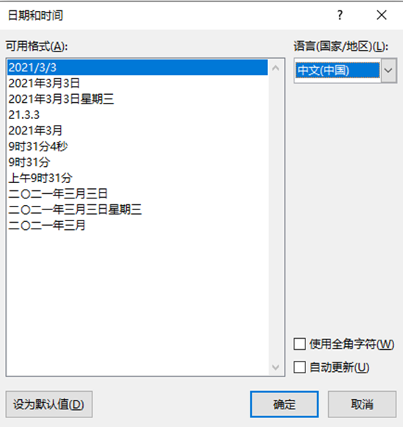
3. 插入插入日期和时间
插入日期和时间的具体步骤如下：
① 将插入点移动到要插入日期和时间的位置处；
②执行“插入/文本/日期和时间”命令，打开如图3-14所示的“日期和时间”对话框。
图3-14“日期和时间”对话框

Slide 47
③ 在“语言”下拉列表中选定“中文（中国）”或“英文（美国）”，在“可用格式”列表框中选定所需的格式。如果选定“自动更新”复选框，则所插入的日期和时间会自动更新，否则保持插入时的日期和时间。
④ 单击“确定”按钮，即可在插入点处插入当前的日期和时间。

Slide 48
4. 插入脚注和尾注
在编写文章时，常常需要对一些从别人的文章中引用的内容、名词或事件加以注释，这称为脚注或尾注。
脚注和尾注的区别是：脚注是位于每一页面的底端，而尾注是位于文档的结尾处。
插入脚注和尾注的操作步骤如下：
① 将插入点移到需要插入脚注和尾注的文字之后。

Slide 49
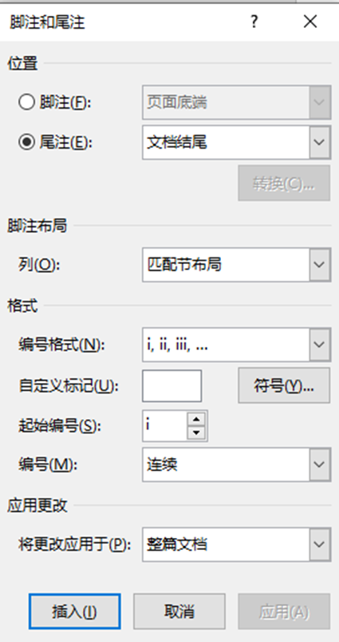
② 执行“引用/脚注/脚注和尾注”命令（注：这个操作可通过单击“引用”选项卡/“脚注”分组中的右下角的“箭头” 实现），打开如图3-17所示的“脚注和尾注”对话框。
③ 在对话框中选定“脚注”或“尾注”单选项，设定注释的编号格式、自定义标记、起始编号和编号方式等。
图3-17 “脚注和尾注”对话框

Slide 50
5. 插入另一个文档
利用Word插入文件的功能，可以将几个文档连接成一个文档。其具体步骤如下：
① 将插入点移至要插入另一文档的位置；
② 执行“插入/文本/对象/文件中的文字”命令，打开“插入文件”对话框；
③ 在“插入文件”对话框中选定所要插入的文档。选定文档的操作过程与打开文档时的选定文档操作过程类似。

Slide 51
四、文档的编辑
快捷键 | 移动方式
→ | 右移一个字符
← | 左移一个字符
↓ | 下移一行
↑ | 上移一行
Ctrl+→ | 右移一个单词
Ctrl+← | 左移一个单词
Ctrl+↑ | 下移一段
Ctrl+↓ | 上移一段
End | 移到行尾
Home | 移到行首
PageDown | 下移一屏
PageUp | 上移一屏
Ctrl+End | 移到文档尾
Ctrl+Home | 移到文档首
Ctrl+PgeDown | 下移一页
Ctrl+PageUp | 上移一页
Alt + Ctrl + Page Up | 移动光标到当前页的开始
Alt + Ctrl + Page Down | 移动光标到当前页的结尾
Shift + F5 | 移动光标到最近曾经修改过的3个位置
1、快捷键列表
表3-1定位插入点的快捷键列表

Slide 52
2、“书签”的使用
日常生活中的书签用于插在书中某个需要记住的页面处，以便通过书签快速翻到指定的页。
Word提供的书签功能同样具有记忆某个特定位置的功能。在文档中可以插入多个书签，书签可以出现在文档的任何位置。插入书签时由用户为书签命名。

Slide 53
插入/删除书签
插入书签的操作步骤如下：
① 光标移至要插入书签的位置；
② 执行“插入/链接/书签”命令；
③ 在“书签”对话框输入书签名，然后单击“添加”按钮。
若要删除已设置的书签，就在“书签”对话框选择要删除的书签名，单击“删除”按钮。

Slide 54
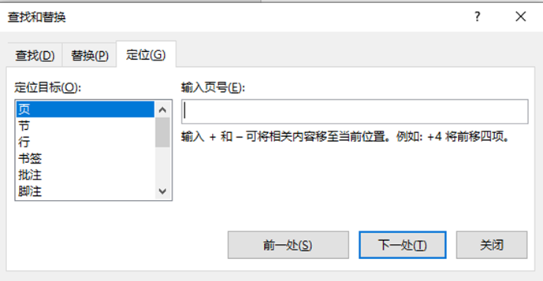
光标快速移到书签
用以下方法，可将光标快速移到指定的书签位置：
方法一：执行“插入/链接/书签”命令，在“书签”对话框的列表中选择要定位的书签名，单击“定位”按钮；
方法二：执行“开始/编辑/替换”命令，打开“查找和替换”对话框中，单击“定位”选项卡，出现图所示的“定位”选项卡窗口，执行“插入/链接/书签”命令；

Slide 55
方法三：在“定位目标”列表框中选择“书签”，在“请输入书签名”一栏中选择（或键入）要定位的书签名，单击择“定位”按钮。
用书签不但可以快速定位到指定的位置，也可以用于建立指定位置的超级链接。

Slide 56
3) 选择“定位”命令移动光标
用定位命令可以使光标快速定位到指定的项。可定位的项有：页、节、行、书签、批注、脚注、尾注、域、表格、图形、公式、对象和标题等。操作步骤如下：
①执行“开始/编辑/替换”命令，打开“查找和替换”对话框，单击“定位”选项卡。
②在“定位”选项卡中的“定位目标”列表框中选择定位项。
③反复单击“前一处”或“后一处”按钮，光标将依次定位到当前光标之前或之后的对象。

Slide 57
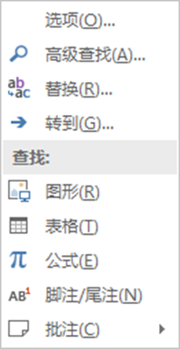
4) 用快速定位按钮定位
用快速定位按钮定位，与用定位命令一样，可以快速定位光标到指定的项。
在垂直滚动条的底部有3个用于快速浏览对象的按钮，单击“选择浏览对象”按钮 ，弹出图所示的“选择浏览对象”选项表，单击选定的浏览对象，光标迅速移至当前光标后的最近一个“对象”处。单击“前一个”或“后一个”按钮 ，光标则移至当前光标之前或之后的一个“对象”处。

Slide 58
3、 文本的选定
1) 用鼠标选定文本
根据所选定文本区域的不同情况，分别有：
选定任意大小的文本区。首先将“I”形鼠标指针移动到所要选定文本区的开始处，然后拖动鼠标直到所选定的文本区的最后一个文字并松开鼠标左键，这样，鼠标所拖动过的区域被选定，并以反白形式显示出来。文本选定区域可以是一个字符或标点，也可以是整篇文档。如果要取消选定区域，可以用鼠标单击文档的任意位置或按键盘上的箭头键。

Slide 59
选定大块文本：首先用鼠标指针单击选定区域的开始处，然后按住Shift键，再配合滚动条将文本翻到选定区域的末尾，，再单击选定区域的末尾，则两次单击范围中包括的文本就被选定。
选定矩形区域中的文本：将鼠标指针移动到所选区域的左上角，按住Alt键，拖动鼠标直到区域的右下角，放开鼠标。
选定一个句子：按住Ctrl键，将鼠标光标移动到所要选句子的任意处单击一下。

Slide 60
选定一个段落：将鼠标指针移到所要选定段落的任意行处连击三下。或者将鼠标指针移到所要选定段落左侧选定区，当鼠标指针变成向右上方指的箭头时双击之。
选定一行或多行：将鼠标“I”形指针移到这一行左端的文档选定区，当鼠标指针变成向右上方指的箭头时，单击一下就可以选定一行文本，如果拖动鼠标，则可选定若干行文本。
选定整个文档：按住Ctrl键，将鼠标指针移到文档左侧的选定区单击一下。或者将鼠标指针移到文档左侧的选定区并连续快速三击鼠标左键。或直接按快捷键Ctrl + A选定全文。

Slide 61
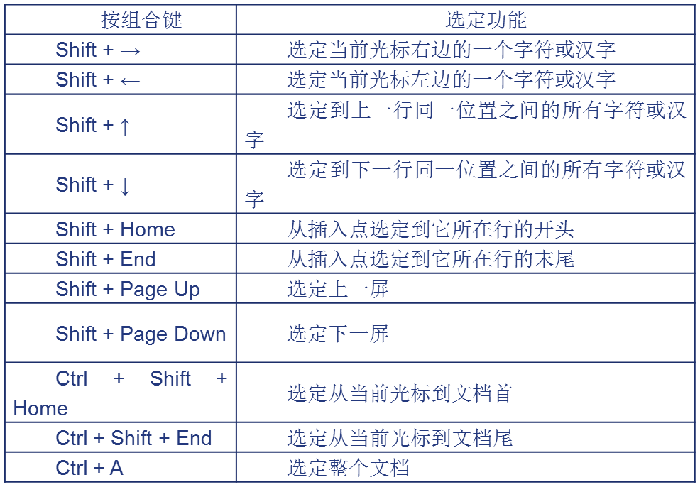
2) 用键盘选定文本
当用键盘选定文本时，注意应首先将插入点移到所选文本区的开始处，然后再按如表3-2所示的组合键。

Slide 62
3) 用扩展功能键F8选定文本
在扩展式模式下，可以用连续按F8键扩大选定范围的方法来选定文本。如果先将插入点移到某一段落的任意一个中文词（英文单词）中，那么，
第一次按F8键，状态栏中出现“扩展式选定”信息项，表示扩展选区方式被打开；
第二次按F8键，选定插入点所在位置的中文词/字（或英文单词）； 第三次按F8键，选定插入点所在位置的一个句子；
第四次按F8键，选定插入点所在位置的段落；
第五次按F8键，选定整个文档。
也就是说，每按一次F8键，选定范围扩大一级。反之，反复按组合键Shift + F8可以逐级缩小选定范围。如果需要退出扩展模式，只要按下Esc键即可。

Slide 63
4、文本的移动和复制
移动文本主要有以下几种方法：
1) 使用剪贴板移动文本：
选定所要移动的文本；
单击“开始/剪贴板”中的“剪切”按钮 ，此时所选定的文本被剪切掉并保存在剪贴板之中。
将插入点移到文本拟要移动到的新位置。此新位置可以是在当前文档中，也可以在其它文档中。
单击“开始/剪贴板”中“粘贴”按钮 ，所选定的文本便移动到指定的新位置上。

Slide 64
2) 使用快捷菜单移动文本：
选定所要移动的文本容；
将“┃”形鼠标指针移到所选定的文本区，右击鼠标，拉出快捷菜单，此时鼠标指针形状变成指向左上角的箭头。
单击快捷菜单中的“剪切”命令。
再将“┃”形鼠标指针移到拟要移动到的新位置上并右击鼠标，拉出快捷菜单；
单击快捷菜单中的“粘贴”命令，完成移动操作。

Slide 65
3) 使用鼠标左键拖动文本：
选定所要移动的文本；
将“┃”形鼠标指针移到所选定的文本区，使其变成指向左上角的箭头；
按住鼠标左键，此时鼠标指针下方增加一个灰色的矩形，并在箭头处出现一虚竖线段（即插入点），它表明文本要插入的新位置；
拖动鼠标指针前的虚插入点到文本拟要移动到的新位置上并松开鼠标左键，这样就完成了文本的移动。

Slide 66
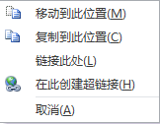
4) 使用鼠标右键拖动文本
选定所要移动的文本；
将“┃”形鼠标指针移到所选定的文本区，使其变成向左上角指的箭头。
按住鼠标右键，将虚插入点拖动到文本拟要移动到的新位置上并松开鼠标右键，出现如图3-21所示的快捷菜单。
单击快捷菜单中的“移动到此位置”命令，完成移动。
图3-21 使用鼠标右键拖动选定文本时的快捷菜单

Slide 67
复制文本的主要方法有：
1) 使用剪贴板复制文本
选定所要复制的文本；
单击“开始/剪贴板”中的“复制”按钮 ，此时所选定文本的副本被临时保存在剪贴板之中。
将插入点移到文本拟要复制到的新位置。与移动文本操作相同，此新位置也可以在另一个文档中。
单击“开始/剪贴板”中的“粘贴”按钮 ，则所选定文本的副本被复制到指定的新位置上。

Slide 68
2) 使用鼠标左键拖动复制文本
选定所要复制的文本；
将“┃”形鼠标指针移到所选定的文本区，使其变成向左上角指的箭头；
先按住Ctrl键，再按住鼠标左键，此时鼠标指针下方增加一个叠置的灰色的矩形和带“＋”的矩形，并在箭头处出现一虚竖线段（即插入点），它表明文本要插入的新位置；
拖动鼠标指针前的虚插入点到文本需要复制到的新位置上，松开鼠标左键后再松开Ctrl键，就可以将选定的文本复制到新位置上。

Slide 69
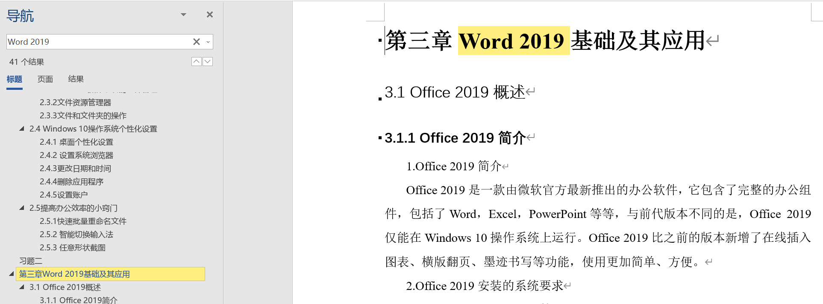
5、查找与替换
查找和替换在文本的编辑中用的较多，光是点击开始里面的查找按钮会在左边导航窗格上出现一个查找的小框，例如在文中查找“word”，那么相关的结果就会以高亮的形式出现，如图所示。

Slide 70
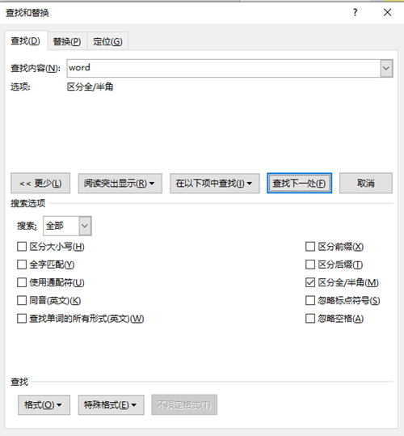
高级查找
高级查找，点击 并单击“更多”按钮，就会出现如图所示的“查找和替换”对话框。

Slide 71
在高级查找中的几个选项功能如下：
查找内容：在“查找内容”列表框中键入要查找的文本。
搜索：在“搜索”列表框中有“全部”、“向上”和“向下”三个搜索方向选项。
“区分大小写”和“全字匹配”复选框：主要用于高级查找英文单词。
使用通配符：选择此复选框可在要查找的文本中键入通配符实现模糊查找。
区分全角和半角：选择此复选框，可区分全角或半角的英文字符和数字，否则不予区分。
特殊格式字符：如要找特殊字符，则可单击“特殊格式”按钮，打开“特殊格式”列表，从中选择所需要的特殊格式字符。
“格式”按钮：可设置所要查找的指定的文本的格式。
“更少”按钮：单击“更少”按钮可返回常规查找方式。

Slide 72
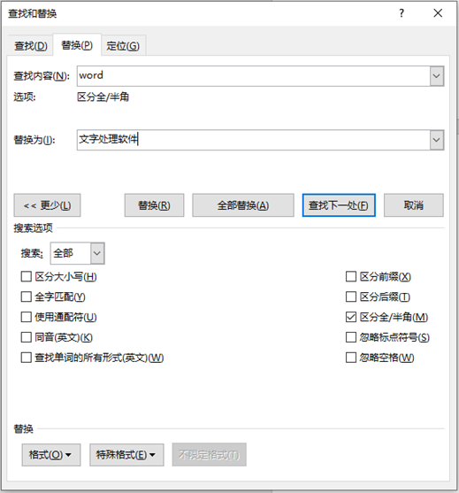
替换文本是在查找的基础上对文本进一步操作，主要步骤如下：
单击“开始/编辑/替换”按钮，打开“查找和替换”对话框，并单击“替换”选项卡，得到如图所示的“查找和替换”对话框的“替换”选项卡窗口。此对话框中比“查找”选项卡的对话框多了一个“替换为”列表框。
在“查找内容”列表框中键入要查找的内容，例如，键入“word”。
在“替换为”列表框中键入要替换的内容，例如，键入“文字处理软件”。
在输入要查找和需要替换的文本和格式后，根据情况单击替换按钮，或全部替换按钮，或查找下一处按钮。

Slide 73
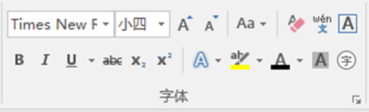
文档的基本排版
一、文字格式的设置
1、文字的字体、字形、字号和颜色设置

Slide 74
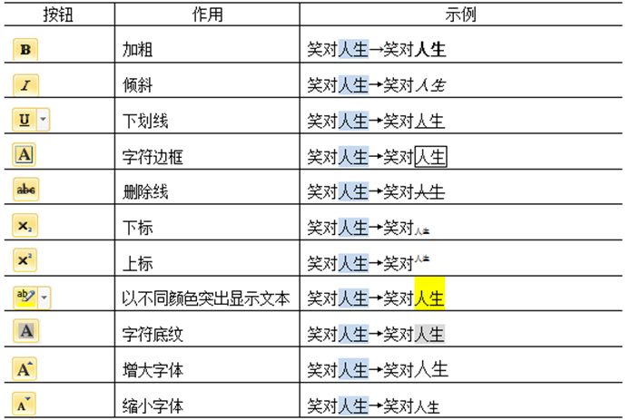
文字的字体、字形、字号和颜色设置的效果图

Slide 75
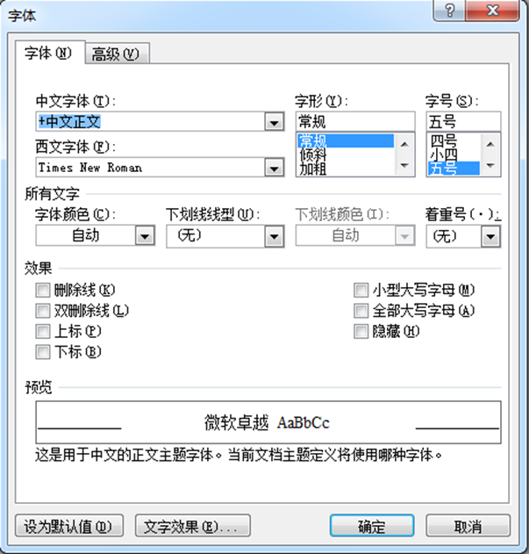
若用“字体”对话框设置文字的格式

Slide 76
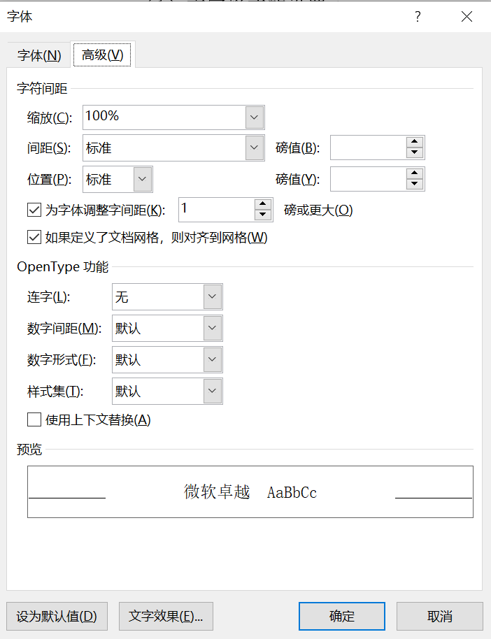
2、字符间距、字宽度和水平的位置

Slide 77
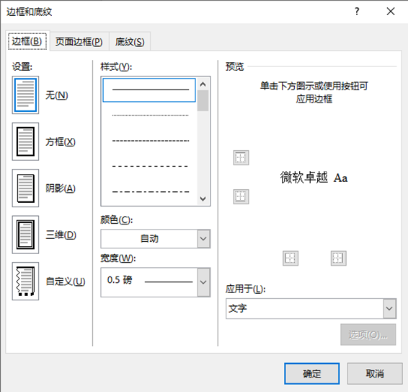
3、对文本添加下划线、着重号、边框和底纹等设置

Slide 78
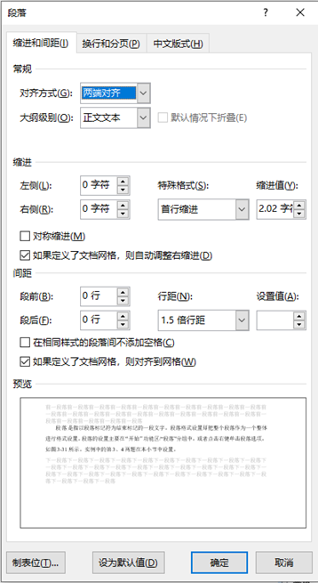

二、段落格式的设置

Slide 79

2、段落对齐方式设置

Slide 80
3、行间距与段间距的设定

Slide 81
4、给段落设置边框和底纹

Slide 82

5、项目符号和段落编号

Slide 83


Slide 84

6、制表位的设定
按Tab键后，插入点移动到的位置叫制表位。用户往往用插入空格的方法来达到各行文本的列对齐。显然，这不是一个好方法。简单的方法是按Tab键来移动插入点到下一制表位，这样很容易做到各行文本的列对齐。

Slide 85

三、版面设置

Slide 86

1、页面设置

Slide 87
2、插入分页符

Slide 88


3、插入页码

Slide 89

4、页眉和页脚

Slide 90

5、分栏排版

Slide 91

6、首字下沉

Slide 92

7、水印

Slide 93

四、文档的打印

Slide 94
3.4 文档的图文混排

Slide 95

3.4.1图片和剪贴画
一、插入图片或剪贴画

Slide 96


二、图片格式的设置

Slide 97

3、设置文字环绕

Slide 98

4、插入SmartArt图形

Slide 99

5、插入自选图形

Slide 100


6、调整图形的叠放次序

Slide 101

7、多个图形的组合

Slide 102

文本框的设置
一、插入文本框

Slide 103


二、编辑文本框

Slide 104

艺术字设置

Slide 105


公式的编辑

Slide 106
3.5表格的编辑

Slide 107


表格的创建

Slide 108

文本与表格之间的转换

Slide 109
3.5.2表格的编辑
一、选定表格
1) 用鼠标选定单元格、行或列
选定单元格或单元格区域：鼠标指针移到要选定的单元格“选定区”，当指针由“I”变成“ ”形状时，单击鼠标选定单元格，向上、下、左、右拖动鼠标选定相邻多个单元格即单元格区域。
选定表格的行：鼠标指针移到文本区的“选定区”，鼠标指针指向要选定的行，单击鼠标选定一行；向下或向上拖动鼠标“选定”表中相邻的多行。

Slide 110

选定表格的列：鼠标指针移到表格的最上面的边框线上，指针指向要选定的列，当鼠标指针由“I”变成 “”形状时，单击鼠标选定一列；向左或向右拖动鼠标选定表中相邻的多列。
选定不连续的单元格：按住Ctrl键，依次选中多个区域。
选定整个表格：单击表格左上角的移动控制点“ ” ，可以迅速选定整个表格。

Slide 111
2) 用键盘选定单元格、行或列
① 按Ctrl + A可以选定插入点所在的整个表格。
② 如果插入点所在的下一个单元格中已输入文本，那么按Tab键可以选定下一单元格中的文本。
③ 如果插入点所在的上一个单元格中已输入文本，那么按Shift + Tab键可以选定上一单元格中的文本。
④ 按Shift + End键可以选定插入点所在的单元格。
⑤ 按Shift + ↑( ↓、→、→ ) 可以选定包括插入点所在的单元格在内的相邻的单元格。
⑥ 按任意箭头键可以取消选定。

Slide 112
3) 用“表格工具-布局/表/选择”下拉菜单选定行、列或表格
将插入点置于所选行的任一单元格中，
选定行：单击“表格工具-布局/表/选择”下拉菜单下的“选择行”命令可选定插入点所在行。
选定列：单击“表格工具-布局/表/选择”下拉菜单下的“选择列”命令可选定插入点所在列。
选定全表：单击“表格工具-布局/表/选择”下拉菜单下的“选择表格”命令可选定全表。

Slide 113
二、修改行高和列宽
1) 用拖动鼠标修改表格的列宽
① 将鼠标指针移到表格的垂直框线上，当鼠标指针变成调整列宽指针 形状时，按住鼠标左键，此时出现一条上下垂直的虚线。
② 向左或右拖动，同时改变左列和右列的列宽（垂直框线两端的列宽度总和不变）。拖动鼠标到所需的新位置，放开左键即可。

Slide 114
2) 用菜单命令改变列宽
用 “表格属性”对话框可以设置包括行高或列宽在内的许多表格的属性。这方法可以使行高和列宽的尺寸得到精确设定。其操作步骤如下：
① 选定要修改列宽的一列或数列。
② 单击“表格工具-布局/表/属性”命令，打开“表格属性”对话框，单击“列”选项卡，得到“列”选项卡窗口。
③ 单击“指定宽度”前的复选框，并在文本框中键入列宽的数值，在“列宽单位”下拉列表框中选定单位。
④ 单击“确定”按钮即可。

Slide 115


Slide 116
3) 用菜单命令改变行高
① 选定要修改行高的一行或数行。
② 单击“表格工具-布局/表格/属性”命令，打开“表格属性”对话框，单击“行”选项卡，打开“表格属性”对话框的“行”选项卡窗口。
③ 若选定“指定高度”前的复选框，则在文本框中键入行高的数值，并在“行高值是”下拉列表框中选定“最小值”或“固定值”。否则，行高默认为自动设置。
④ 单击“确定”按钮即可。

Slide 117
三、插入或删除行或列
1、插入行
插入行的快捷的方法：单击表格最右边的边框外，按回车键，在当前行的下面插入一行；或光标定位在最后一行最右一列单元格中，按Tab键追加一行。
2、插入行/列
选定单元格/行/列（选定与将要插入的行或列等同数量的行/列），或者单击“表格工具-布局/行和列”分组中的相关按钮，如图3-62所示，选择：
“在上方插入”/“在下方插入”按钮：在选定行的上方或下方插入与选定行个数等同数量的行。
“在左侧插入”/“在右侧插入”按钮：在选定列的左侧或右侧插入与选定列个数等同数量的列。

Slide 118


Slide 119
3、 插入单元格
① 选定若干单元格。
② 单击“表格工具-布局/行和列/表格插入单元格”按钮 ，打开“插入单元格”对话框，选择下列操作之一：
★ 活动单元格右移：在选定的单元格的左侧插入数量相等的新单元格。
★活动单元格下移：在选定的单元格的上方插入数量相等的新单元格。
4、删除行/列
如果想删除表格中的某些行/列，那么只要选定要删除的行或列，单击“表格工具-布局/行和列/删除”按钮即可。

Slide 120

四、合并或拆分单元格
1、合并单元格
① 选定2个或2个以上相邻的单元格。
② 单击“表格工具-布局/合并/合并单元格”按钮，则选定的多个单元格合并为1个单元格。
2、拆分单元格
① 选定要拆分的一个或多个单元格。
② 单击“表格工具-布局/合并/拆分单元格”按钮，打开“拆分单元格”对话框。
③ 在“拆分单元格”对话框键入要拆分的列数和行数。
④ 单击“确定”按钮，则选定的所有单元格均被拆分为指定的行数和列数。

Slide 121
五、表格的拆分与合并
如果要拆分一个表格，那么先将插入点置于拆分后成为新表格的第一行的任意单元格中，然后，单击“表格工具-布局/合并/拆分表格”按钮，这样就在插入点所在行的上方插入一空白段，把表格拆分成两张表格。
如果把插入点放在表格的第一行的任意列中，用“拆分表格”按钮可以在表格头部前面加一空白段。
如果要合并两个表格，那么只要删除两表格之间的换行符即可。

Slide 122
六、表格标题行的重复
当一张表格超过一页时，通常希望在第二页的续表中也包括表格的标题行。设置重复标题的具体操作如下：
① 选定第一页表格中的一行或多行标题行。
② 单击“表格工具-布局/数据/标题行重复”。
这样，Word会在因分页而拆开的续表中重复表格的标题行，在页面试图方式下可以查看重复的标题。

Slide 123
七、表格格式的设置
1、表格自动套用格式
表格创建后，可以使用“表格工具-设计/表格样式”分组中内置的表格样式对表格进行排版，使表格的排版变得轻松、容易。具体操作如下：
将插入点移到要排版的表格内。
单击“表格工具-设计/表格样式/其它”按钮，打开如图3-65所示的表格样式列表框。
在表格样式列表框中选定所需的表格样式即可。

Slide 124


Slide 125

2、表格边框与底纹的设置
除了表格样式外，还可以使用“表格工具-设计/表格样式”分组中的“底纹”和“边框”按钮，如图3-66所示，对表格的边框线的线型、粗细和颜色、底纹颜色、单元格中文本的对齐方式等进行个性化的设置。
单击“边框”按钮组的下拉按钮，打开边框列表，可以设置所需的边框。
单击“底纹”按钮组的下拉按钮，打开底纹颜色列表，可选择所需的底纹颜色。

Slide 126
3、表格在页面中的位置
设置表格在页面中的对齐方式和是否文字环绕表格的操作如下：
将插入点移至表格任意单元格内。
单击“表格工具-布局/表/属性”命令，打开“表格属性”对话框，单击“表格”选项卡，打开如图3-67所示的“表格属性”对话框的“表格”选项卡窗口。
在“对齐方式”组中，选择表格对齐方式；在“文字环绕”组中选择“无/环绕”。最后，单击“确认”按钮。

Slide 127

4、表格中文本格式的设置
表格中的文字同样可以用对文档文本排版的方法进行诸如字体、字号、字形、颜色和左、中、右对齐方式等设置。此外，还可以使用单击“表格工具-布局/对齐方式”分组中的对齐按钮，选择9种对齐方式中的一种，如图3-68所示。

Slide 128

表格内数据的排序和计算
一、排序

Slide 129

二、计算
在word的表格中进行计算主要步骤如下：
① 单击要存入计算结果的单元格。
② 选择“布局”选项卡，单击“数组”组中的“公式”选项，打开“公式”对话框。
③ 在“粘贴函数”下拉列表中选择所需的计算公式。如“SUM”，用来求和，则在“公式”文本框内出现“=SUM（）”。
④ 在公式中输入“=SUM(LEFT)”可以自动求出所有单元格横向数字单元格的和，输入“=SUM(ABOVE)”可以自动求出纵向数字单元格的和，如图3-70所示。

Slide 130
3.6论文的排版

Slide 131

3.6.1样式
一篇长文档一般是需要分章节来划分段落的。在Word中也有对应的工具来完成这项任务，这就是多级列表。多级列表是以Word的样式概念为基础的，要想使用多级列表，就必须从样式入手。所谓样式，简单说就是预先将想要的格式组合在一起，然后命名，就成了样式。

Slide 132



Slide 133



3.6.2目录
在引用/目录/目录/插入目录就可以看如图3-74所示，选择你想要的格式和显示的级别，点击确定就能生产目录，例如本章教材的目录如图3-75所示。

Slide 134

3.6.3分隔符
Word中的分隔符包括分页符、分栏符和分节符。
分页符：分页符是分隔相邻页之间的文档内容的符号。
分栏符：分栏符的作用是将其后的文档内容从下一栏起排。
分节符：Word中可以将文档中分为多个节，不同的节可以有不同的页格式。

Slide 135

3.6.4批注与修订
批注是审阅者添加到独立的批注窗口中的文档注释或者注解，当审阅者只是评论文档，而不直接修改文档时要插入批注，批注并不影响文档的内容。
修订在Word2010中，可以跟踪每个插入、删除、移动、格式更改或批注操作，以便在以后审阅所有这些更改。

Slide 136




Slide 137

3.6.5字数统计

Slide 138


3.6.6参考文献
参考文献是指为撰写或编辑论文和著作而引用的有关文献信息资源。
参考文献可以通过Word 2019的“尾注”功能来插入，这样插入的参考文献有一个好处，就是当鼠标指到正文引用处会提示引用的文献。

Slide 139
本章讲解结束
谢谢！

